Slide 1
解构未来协作：深入理解大模型领域的 Subagent
一种提升AI系统能力与效率的革命性架构
分享人
日期
[你的名字]
[分享日期]

Slide 2
今天，我们将一起探索 Subagent 的世界，内容将围绕以下四个核心问题展开
1
什么是 Subagent？—— 概念与角色解析
2
为何需要 Subagent？—— 架构与核心优势
3
Subagent 在哪里大显身手？—— 典型应用场景与案例
4
未来将走向何方？—— 前沿趋势与挑战

Slide 3


从“单兵作战”到“团队协作”
单兵作战
团队协作
想象一下，一个超级英雄虽然强大，但面对一个需要同时在不同地点解决的复杂危机 时，也会分身乏术。同样，单个大模型在处理复杂、多步骤的任务时也会遇到能力瓶 颈。
Subagent 架构的出现，就是为了解决这个问题。它的核心思想是：从“一个人”的单兵作战，进化为“一个团队”的协同工作。

Slide 4

核心定义：AI世界里的“专家团队”
主智能体
子智能体
如同团队的“项目经理”。负责理解最终目 标，将复杂任务分解成多个小任务，并分配给最合适的“专家”。
如同团队里拥有特定技能的“专家成员”，例如数据分析师、信息搜集员、代码程序员等。它们接收并专注于完成自己被分配的子任务。

Slide 5


工作模式：管理者-执行者
1
2 3
4
任务分解
任务分配
独立执行
结果整合
Decomposition
Allocation
Execution
Integration
“经理”（主智能体）接收到用户的高层指令，如“为下季度市场活动策划方案”。
“经理”将任务拆解为：“调研竞品动 态”、“分析用户数据”等，并派发给对应的“专家”。
每个“专家”在自己的“办公室”（独立上下文）里工作，互不干扰，高效完成任务。
“专家们”将精炼的成果汇报给“经
理”，由其汇总所有信息，形成完整的最终方案。

Slide 6


主流架构：Orchestrator-Worker 模式
在技术上，这种主从关系最常见的实现方式被称为“Orchestrator-Worker”模式，或称为“主从架构”。
Orchestrator (协调者)
即主智能体，是整个系统的 “大脑”和“指挥中心”。
Worker 1
任务的“手”和“脚”，负责具体执行。
Worker N
任务的“手”和“脚”，负责具体执行。
Worker 2
任务的“手”和“脚”，负责具体执行。
Worker 3
任务的“手”和“脚”，负责具体执行。

Slide 7

核心优势一：专长分工，更精准
智能体 A [思考中...]
上下文隔离
专业化
每个子智能体都有自己独立的 “记忆”和“思考空间”，处理任务时不会被其他子任务的信息干扰，保证了思考的清晰度和专注度。
可以为每个子 智能体设定特 定的角色和能 力，让“专人”干“专事”， 从而在各自领 域达到更高的 准确性和效
率。
专注思考
智能体 B [思考中...]

Slide 8
核心优势二：并行执行，更高效
传统单智能体模式
Subagent 架构允许多个子智能体同时开始工作...
任务需要一步一步串行完成
如同将单车道拓宽为多车道高速公路...
能够大幅缩短复杂任务的完成时间...
显著提升处理速度和吞吐量

Slide 9


核心优势三：聚焦宏观，更强大
专注战略规划
解放主智能体
主智能体无需陷入每个子任务的执行细节，只需关注任务的分解、进度的把控和结果的整 合。
处理更复杂的任务
这种分而治之的策略，使得整个系统能够处理远超单个智能体能力范围的、更加宏大和开放性的任务，有效扩展了AI的能力边界。
扩展能力边界

Slide 10
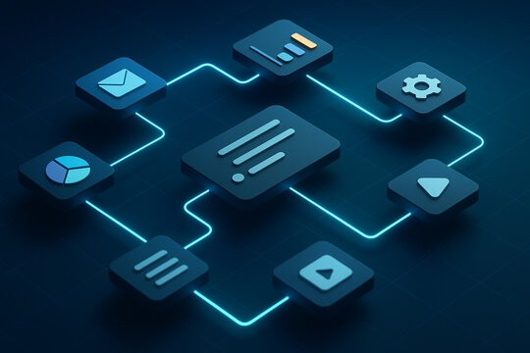
典型场景：从复杂研究到自动化开发
复杂任务规划与执行
自动将“策划一次旅行”分解为搜索航班、预订酒店、规划行程等子任务并依次执行。
专业化模块协作
在编程任务中，由不同子智能体分别负责代码编写、调试、测试和审查。
并行信息检索与决策
面对“分析半导体行业现状”等问题时，多个子智能体同时从不同角度进行信息搜集，形成全面报告。

Slide 11

知名项目巡礼（一）
AutoGPT
MetaGPT
开源的自主代理先驱。用户给出一个高层目标，它能自动分解任务、上网搜索、执行操作，展现了强大的任务自主执行能力。
模拟一家软件公司。通过为AI Agent分配产品经理、工程师、测试等角色，以标准流程协作完成整个软件项目的开发。

Slide 12
知名项目巡礼（二）
Claude
LangChain
Anthropic公司的内部研究系统。一个主智能体可以并行调用多个子智能体进行网页搜索，在处理开放式研究问题时效率和质量提升了约90%。
流行的开源框架。它为开发者提供了构建多智能体系统的工具，让一个“中央助理”可以方便地调用多个子代理协同工作。

Slide 13

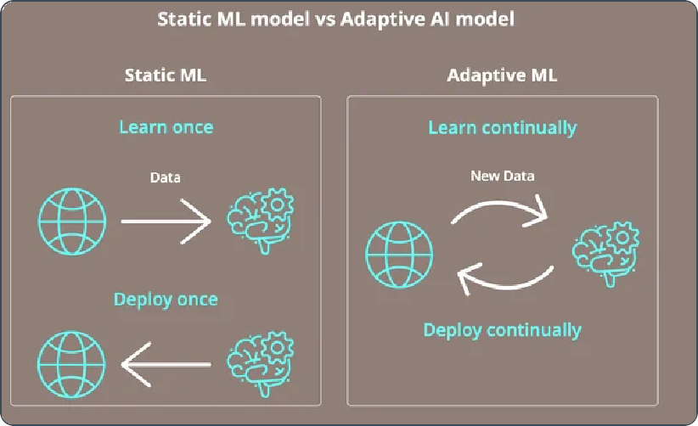
研究趋势：从“固定团队”到“按需生成”
当前：固定团队
未来：按需生成
动态创建“特种任务小组”
主智能体根据子任务的实际需求，“动态地”生成最合适
的、定制化的子智能体。
使用预先定义好角色的子智能体，团队成员和职责是固定的。

Slide 14


核心挑战：高效协同与安全可控
高效协同
如何让众多子智能体之间进行有效的信息共享和沟通，避免信息孤岛或冗余工作？（例如：建立共享的“项目文档”机制）
精准控制
如何设计最优的指令（Prompt），以最小的沟通成本，实现对子智能体最精确的引导和控制？
安全可控
如何评估复杂的系统表现，并防止多个智能体之间产生不可预见的负面交互（如错误传递、任务失控）？

Slide 15
核心要点回顾
1
一种理念
Subagent 的核心是将AI从“单兵”升级为“专家团队”，通过分工协作完成复杂任务。
2
两大优势
通过“专长分工”提升任务精准度，通过“并行执行”提升任务完成效率。
3
广阔前景
已在自动化任务、软件开发、深度研究等领域展现巨大潜力，是通往更强大自主智能系统的关键路径。

Slide 16
Q&A
感谢聆听！
期待与大家交流

